Slide 1
Министерство образования и науки Калужской области ГАПОУ КО «Калужский колледж экологии и технологий»
Специальность 19.02.03 Технология хлеба, кондитерских и макаронных изделий
Компьютерная игромания
Выполнила студентка
группы ТХ-31
Гурова Валерия
Калуга 2019

Slide 2
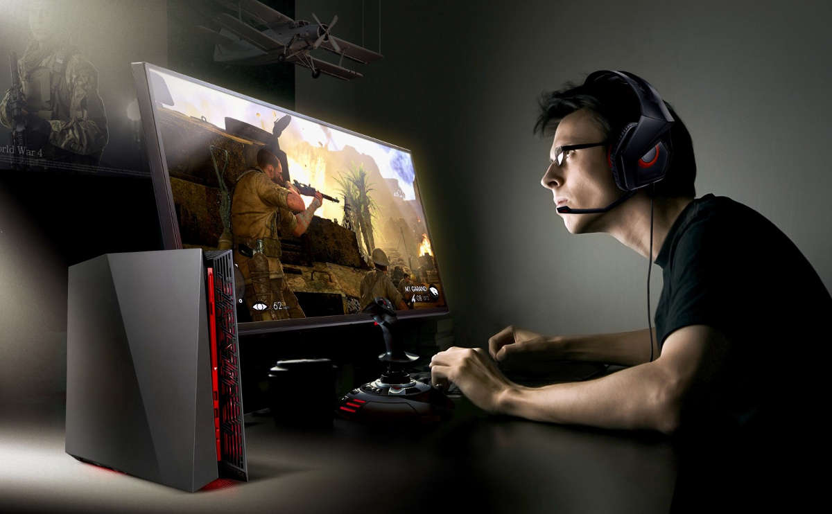
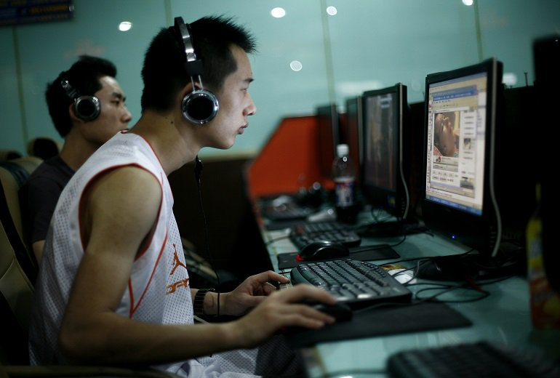
Актуальность темы
В наше время человечество столкнулось с глобальной компьютеризаций всех видов человеческой деятельности.
Сейчас прожить без компьютера практически невозможно. Интернет, чаты, игры - это вошло в нашу жизнь давно. Но вместе с ним в нашу жизнь вошли как «Интернет-зависимость», «Игромания». Увеличилось множество людей, которые проникли в мир интернета, игр. Болезни как ухудшение зрения, искривления позвоночника, так же некоторые больны психически. Но компьютера не только приносят вред, иногда он очень помогает.

Slide 3
Проблема, цель и задача
Проблема проекта:
Зависимость от компьютерных игр современной молодежи.
Цель проекта:
Создать презентацию, показывающую роль и место компьютерных игр в жизни молодежи.
Задачи проекта:
1. Изучить различные источников информации на тему «Компьютерная зависимость»;
2. Компьютерные игры – вредно или полезно?
3. Сопоставить и проанализировать точки зрения ученых по данной теме;
4. Сделать выводы.

Slide 4
Игромания
Патологическую склонность к азартным играм называют - лудомания (лат. ludo - играю + др. греч. μανία - страсть, безумие, влечение), игромания, игровая зависимость, гэмблинг-зависимость (англ. gambling - игра на деньги).
Игровая зависимость – одна из серьезнейших социальных проблем современности. О масштабах этого явления свидетельствует данные Национальной ассоциации США по проблемам азартных игр: 48 % населения являются потенциальными игроманами, 15 % - помещают казино, а около 5 % - страдают патологической зависимостью от игры .
На сегодняшний день компьютерная техника достигла такого уровня развития, что позволяет программистам разрабатывать очень реалистичные игры с хорошим графическим и звуковым оформлением. И как следствие, с каждым скачком в области игровых компьютерных технологий растет количество людей, которых в народе называют «компьютерными фанатами» или «геймерами».

Slide 5
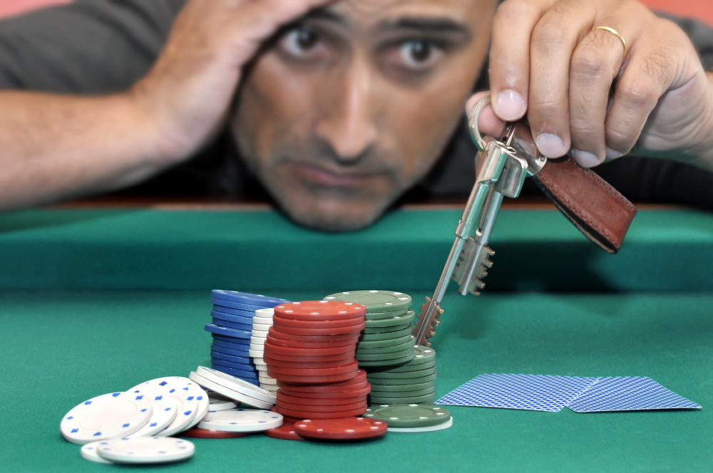
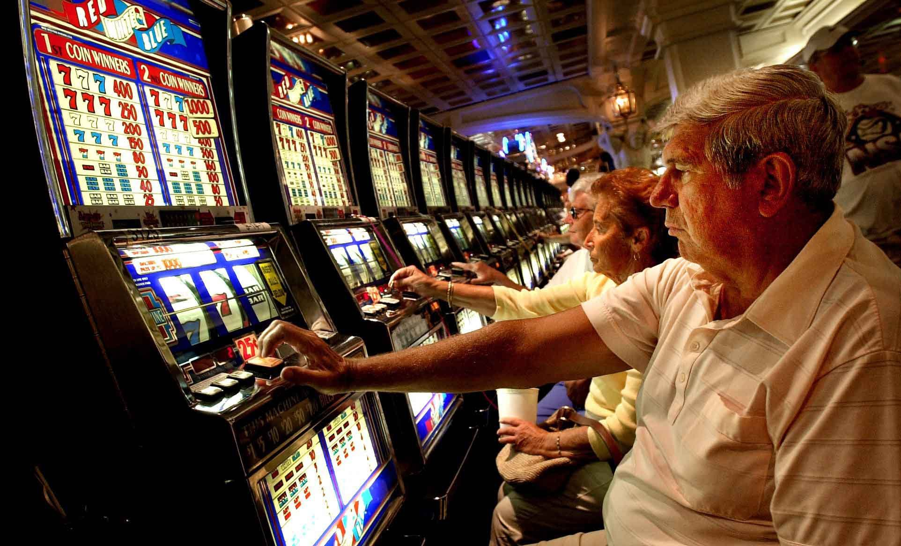
Причины игромания
Недостаток общения со сверстниками ;
Недостаток внимания со стороны родителей;
Не уверенность в своих силах, застенчивость;
Отсутствие у подростков его собственных увлечений или хобби , не касающихся компьютеров;
Привлекательные рекламы на заработки.

Slide 6
Первая стадия увлечения на фоне освоения. После того, как подросток один или несколько раз поиграл в ролевую компьютерную игру, он начинает «чувствовать вкус», ему начинает нравиться компьютерная графика, звук, сам факт имитации реальной жизни или каких-то фантастических сюжетов.
Вторая стадия увлеченности. Фактором, свидетельствующим о переходе подростка на эту стадию формирования зависимости, является появление в иерархии потребностей новой потребности — игра в компьютерные игры.
Третья стадия зависимости. Эта стадия характеризуется изменением самооценки и самосознания. Игра полностью вытесняет реальный мир. Подростки не отрываются от внешнего окружения, не уходят «в себя»; социальное окружение, хотя и состоящее из таких же фанатов, все же, как правило, не дает человеку полностью оторваться от реальности, «уйти» в виртуальный мир и довести себя до психических и соматических нарушений.
Четвертая стадия привязанности. Эта стадия характеризуется угасанием игровой активности, сдвигом психологического содержания личности в целом в сторону нормы. Человек «держит дистанцию» с компьютером, однако полностью оторваться от психологической привязанности к компьютерным играм не может. Это самая длительная из всех стадий — она может длиться всю жизнь, в зависимости от скорости угасания привязанности.

Slide 7
Вред от компьютерных игр
Ухудшение самочувствия. Играя в компьютерные игры, человек проводит перед экраном компьютера довольно продолжительное время, что отрицательно сказывается на состоянии позвоночника, кровообращении и, конечно же, зрении. Кроме того, если вести малоподвижный образ жизни, просиживая целые дни за играми, это часто приводит к проблемам с лишним весом.
Повышенная агрессивность. Увлечение играми, в которых преобладает насилие, зачастую вырабатывает в человеке определенные реакции, следствие которых может проявляться и вне игры. После компьютерных шутеров, в которых все возникающие проблемы быстро решаются умелым выстрелом в противника, столкновение с серьезными трудностями в реальной жизни может вызвать немалое раздражение у заядлого геймера. Ведь для успешного решения жизненных проблем необходимы такие качества, как терпение, уравновешенность и умение ладить с окружающими, чему вряд ли научат жестокие игры.

Slide 8
Игровая зависимость. Даже самая безобидная и простая компьютерная игра может увлечь не на шутку, что уж там говорить о стратегиях и MMORPG (многопользовательских онлайновых ролевых играх). Известны случаи, когда увлекшись «прокачкой» своего персонажа в виртуальном игровом мире, игроки забывали о сне и еде. Главная опасность игровой зависимости заключается в том, что она наступает незаметно – поначалу компьютерные игры для человека остаются лишь невинным хобби, но со временем он уже не может без них жить. И тогда игра занимает в его жизни все больше и больше времени, предназначенного для более важных дел.
Социальная изоляция. Чрезмерное увлечение компьютерными играми также нередко приводит к ухудшению отношений игрока с окружающими людьми: близкими, друзьями, родственниками. Ведь время, которое раньше занимало общение с реальными, живыми людьми, теперь принадлежит виртуальным персонажам из игры. В конечном итоге человек может остаться совсем один в придуманном кем-то игровом мире, далеком от реальности.
Материальный ущерб. Некоторые любители онлайновых многопользовательских игр не только отказываются ради них от общения с другими людьми, полноценного отдыха и многих других радостей жизни, но и даже тратят на них немалую часть своих заработанных денег. Донат – то есть покупка за реальные деньги внутриигровых бонусов, предметов, навыков и тому подобного, порой серьезно отражается на состоянии кошелька геймера.

Slide 9


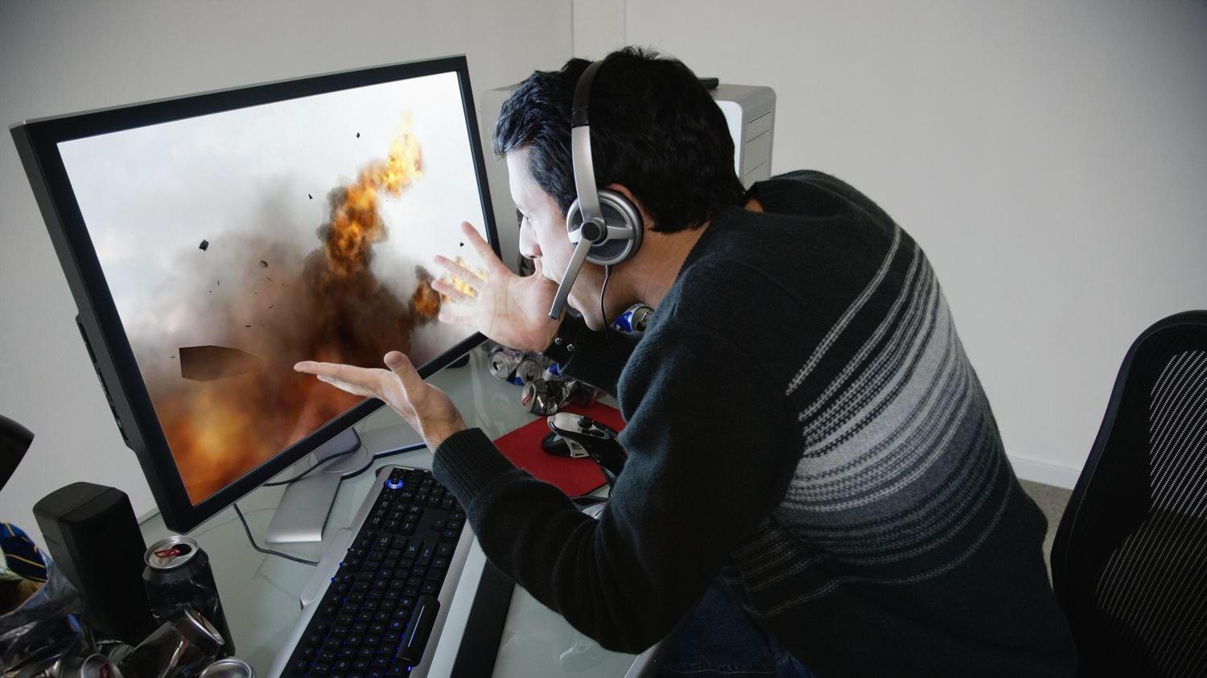

Slide 10
Польза от компьютерных игр
Улучшение реакции. Исследования ученых выявили, что игры, в которых требуется вовремя совершать определенные действия (к примеру, поворачивать автомобиль), содействуют развитию мелкой моторики и зрительного внимания.
Интеллектуальное развитие. Некоторые виды игр, например стратегии, учат грамотному планированию. В них для того, чтобы победить, недостаточно просто вовремя нажимать на кнопку – нужно продумать все варианты, и шаг за шагом достигать намеченных целей. А логические игры помогают развивать смекалку и математические способности.
Снятие стресса. Не стоит недооценивать роль компьютерных игр в таком важно деле как снятие стресса после тяжелого дня. Когда неудачи сыплются буквально градом, а окружающие неустанно доставляют неприятности, важно иметь возможность отвлечься и просто расслабиться. А погружение в виртуальный мир является одним из самых простых и действенных способов на время абстрагироваться от внешних проблем.

Slide 11

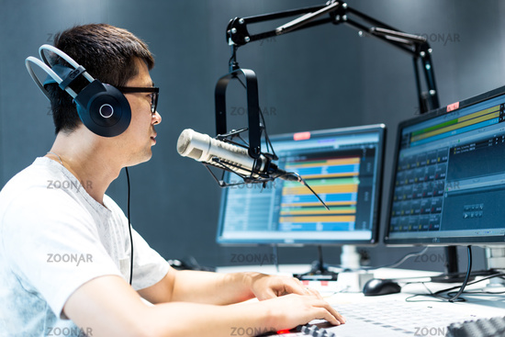
Пополнение багажа знаний. Немалая доля компьютерных игр основана на реальных исторических событиях. Играя в такие игры, можно существенно углубить свои знания по мировой истории. Или взять, к примеру, простые гоночные симуляторы. В некоторых из них игровой процесс подразумевает не только банальное руление автомобилем, но и также замену различных видов деталей кузова и двигателя. Таким образом игрок может постепенно научиться разбираться в составляющих автомобиля, узнать как влияют на характеристики двигателя те или иные запчасти и развить в себе интерес к самостоятельному ремонту авто.

Slide 12
Точки зрение учёных
Последние 20 лет ученые, общественные деятели, политики и озабоченные родители очень долго и жарко дискутируют о том, являются ли компьютерные игры полезными или вредными и как они могут влиять на поведение детей и взрослых, а также на работу мозга человека. Относительно недавно этим вопросом заинтересовались нейрофизиологи, обнаружившие, что некоторые типы игр улучшают работу некоторых регионов мозга и улучшают реакцию и память, а другие, наоборот, заставляют их уменьшиться в размерах.
Многие противники компьютерных игр полагают, что их сетевые разновидности могут вырабатывать у определенной группы людей зависимость, подобную наркотической. Подобные "игроманы", как говорят такие люди, часто отказываются от всех форм контактов с обществом, работы и учебы ради того, чтобы проводить все свободное время в виртуальном мире.
Вайнстин и её коллеги проверили, так ли это на самом деле, собрав группу из примерно шести тысяч добровольцев, молодых людей в возрасте 20-40 лет, примерно половина которых увлекалась онлайн-играми и считалась жертвами "интернет-игромании" их друзьями и родителями, а другие — никогда не притрагивались к подобным развлечениям.

Slide 13
И те, и другие добровольцы согласились побеседовать с учеными и ответить на ряд вопросов, связанных с их отношением к играм и тем, что происходит в их личной и профессиональной жизни. Примерно через полгода ученые провели повторный опрос и сравнили их результаты. Как отмечает Вайнстин, её команде не удалось зафиксировать серьезных различий в поведении и стиле жизни и предположительных "игроманов", и остальных добровольцев. По её словам, для них был характерен примерно одинаковый уровень доходов, и они примерно одинаково относились к друзьям, родственникам, работе и другим обыденным вещам. Единственным большим отличием было то, насколько счастливыми себя чувствовали "игроманы" и остальные добровольцы — как говорили сами любители игр, они начинали "зависать" в сети не потому, что им нравился этот процесс сам по себе, а ради того, чтобы отвлечься от каких-то серьезных проблем на работе и в личной жизни.
Лишь 1% "игроманов" заявлял, что игры заставляли их бросать или подводить друзей или что отсутствие доступа к компьютеру, приставке или телефону заставляло их чувствовать беспокойство. Еще меньшее число людей, около 0,3%, говорило о том, что гейминг вызывал серьезные проблемы в их жизни. Более того, те несчастливые люди, которым удавалось избавиться от чувства неудовлетворенности за полгода между опросами, обычно меняли свое отношение к играм и переставали ими увлекаться.
Все это, как считает Вайнстин, говорит о том, что "игромания" не является реальной зависимостью, подобной алкоголизму и наркомании — люди начинают играть в онлайн-игры не ради самого игрового процесса, а из-за стремления "сбежать" от реальных проблем в виртуальный мир.

Slide 14
Как часто Вы играете в компьютерные игры?

Slide 15
Опасна ли игромания ?

Slide 16
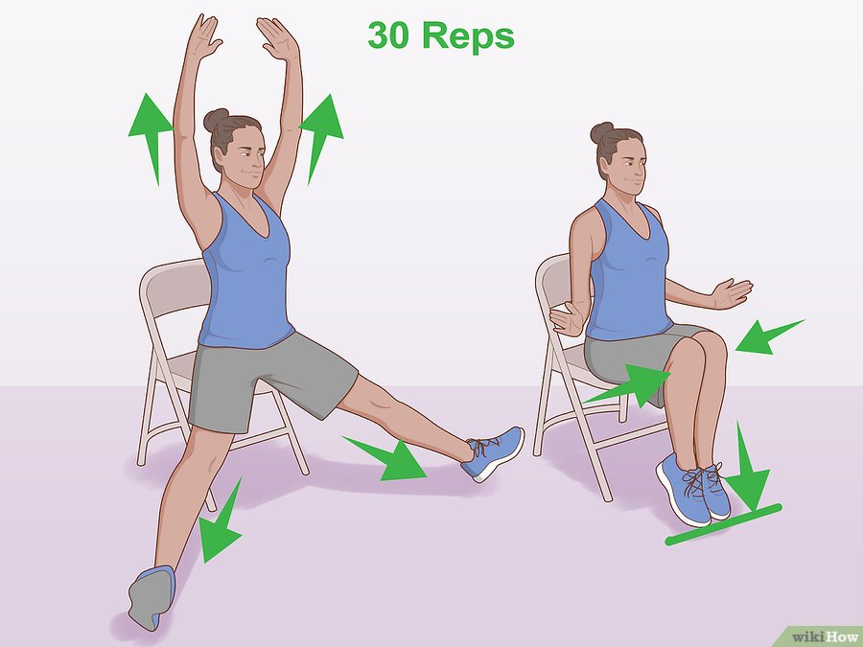
Упражнения при работе за компьютером
Выполните разножку (прыжки на месте с переменой положения рук и ног).
Сядьте и выпрямите спину. Сведите ноги вместе и согните их в коленях. Пальцы ног должны касаться пола. Одновременно разведите ноги в стороны и вытяните руки вверх. Быстро повторите это движение 30 раз. Это упражнение направлено на улучшение выносливости и ускорение кровообращения, что помогает лучше думать.

Slide 17
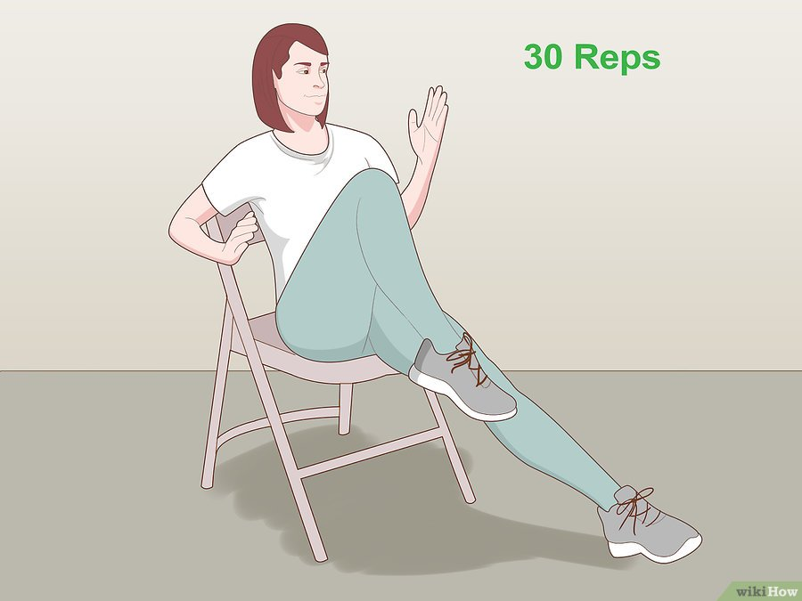
2.
Пробегитесь на месте. Вытяните ноги и направьте носок вниз. Согните руки по бокам или оставьте их на клавиатуре. Задействуйте мышцы кора и немного отклонитесь назад, чтобы лопатки едва касались спинки стула. Затем приподнимите ноги перед собой и подтяните левое колено к груди. Наклоните правое плечо в направлении левого колена. Поменяйте сторону и выполните еще 30 повторений. Подобный «бег» улучшит состояние и выносливость сердечнососудистой системы.[

Slide 18
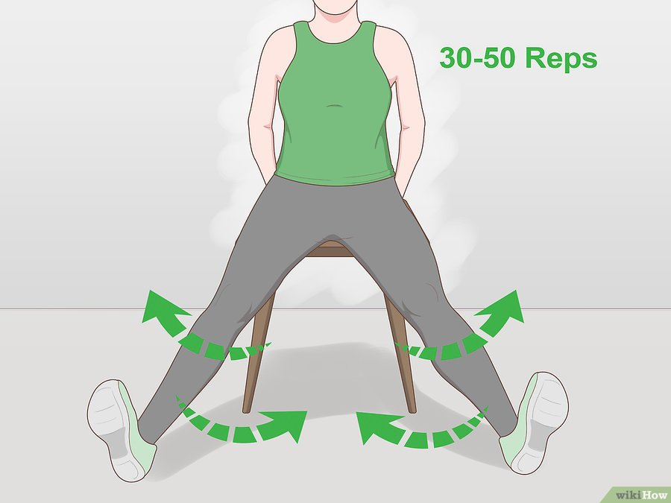
3.
Безводное «плавание». Задействуйте мышцы кора и откиньтесь на спинку. Ноги должны свисать с обеих сторон стула. Махайте ими из стороны в сторону, выполнив 30–50 повторений. Это упражнение улучшит вашу выносливость и укрепит мышцы ног и пресса. Подобное движение можно выполнять и руками, двигая ими в такт с ногами или по отдельности. Махайте ими над головой или перед телом.

Slide 19
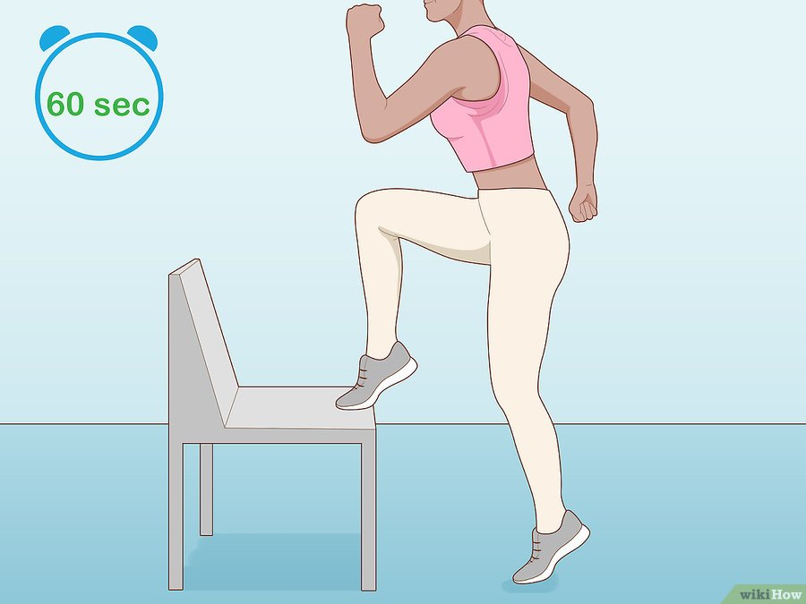
4.
Подъемы на носках. Встаньте лицом перед стулом. Поднимите правую руку и одновременно поставьте на стул правый носок. Поменяйте сторону и выполните 45–60 повторений. Это упражнение улучшит сердечнососудистую систему и укрепит мышцы ног, пресса и рук

Slide 20
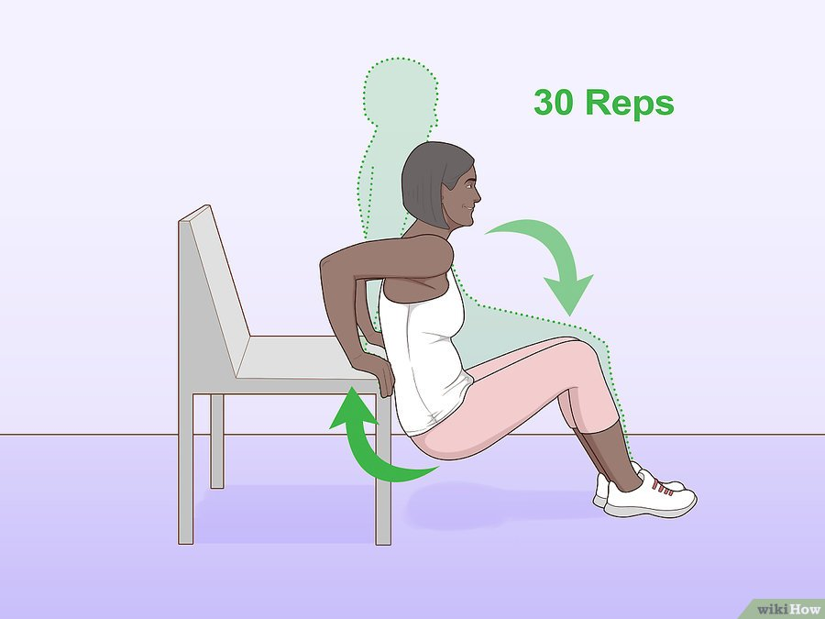
Силовые упражнения со стулом
2. Укрепите руки с помощью отжиманий. Сядьте на край стула, сведите ноги вместе и согните их в коленях. Поставьте руки по бокам и упритесь ими о сиденье. Если хотите, возьмитесь за подлокотники. Затем отожмитесь руками, чтобы слегка приподняться над стулом. Опуститесь вниз и снова отожмитесь. Выполните 30 повторений. В ходе отжиманий сожмите вместе мышцы в коленях и ягодичные мышцы, чтобы увеличить нагрузку.

Slide 21
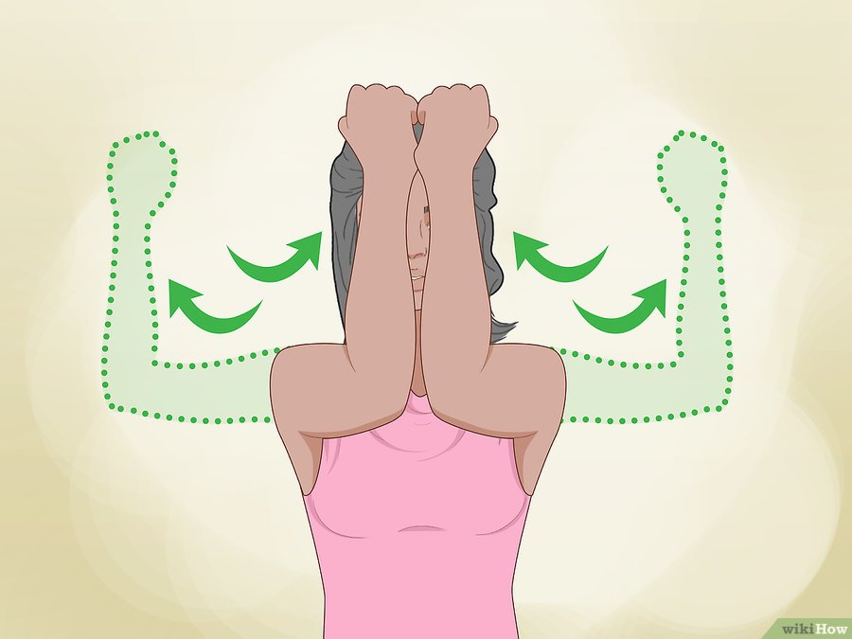
2. Укрепите грудь с помощью упражнений на сжимание грудных мышц. Разведите руки в сторону, удерживая предплечье перпендикулярно полу. Задействуйте мышцы груди и рук и сведите вместе предплечья. Затем поднимите руки на пару сантиметров вверх. Вернитесь в исходное положение и выполните как можно больше повторений, соблюдая правильную технику.

Slide 22
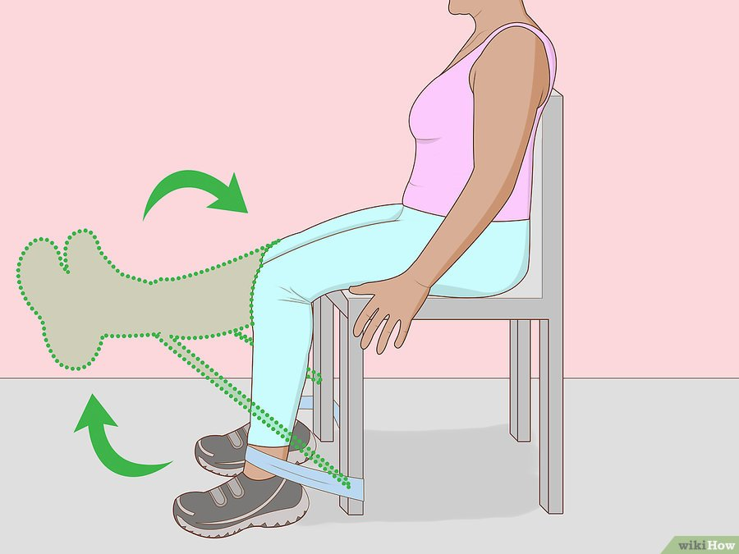
3. Укрепите мышцы ног с помощью подъема на носочках. Сядьте ровно, поставьте ступни на пол и поднимите пятки вверх. Носки при этом должны оставаться на полу. Затем опустите пятки на пол. Повторите это упражнении 30 раз. Это упражнение можно выполнить и по-другому. Для этого поднимите носки вместо пяток и сделайте так 30 раз. Это упражнение направлено на укрепление мышц голени и коленей. Увеличьте нагрузку, поставив на колени большую книгу. После этого поднимите носки или пятки.

Slide 23
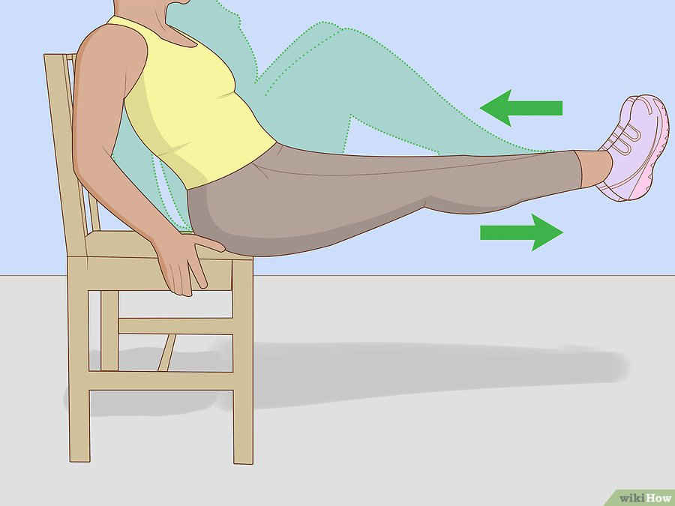
4. «Скручивание» на стуле. Сядьте прямо, согните колени и сведите их вместе. Заведите руки за голову и задействуйте мышцы кора. Немного откиньтесь назад, чтобы слегка касаться спинки стула. Согнитесь в тазобедренном суставе и правым плечом попытайтесь коснуться внешней части левого колена. Вернитесь в исходное положение и теперь попробуйте левым плечом коснуться правого колена. Выполните 20 повторений.

